Slide 1



Universidad Autónoma de Querétaro
Facultad de Contabilidad y Administración- 10, 11 y 12 de noviembre 2021
Maestría en Gestión de la Tecnología
Modelo de gestión de vinculación científica y tecnológica del sector biotecnológico queretano
Andrade Alvarez Juan Manuel
DIRECTOR DE TESIS
Dr. Demmler Michael

Slide 2
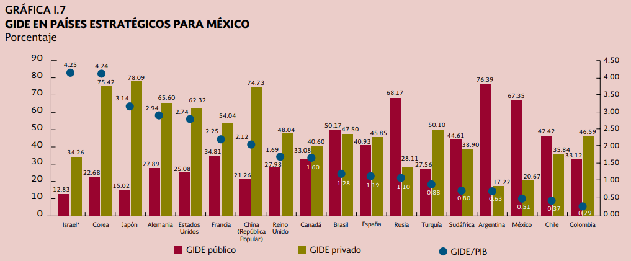
Vinculación Científica y Tecnológica
Universidad Autónoma de Querétaro
Facultad de Contabilidad y Administración- 10, 11 y 12 de noviembre 2021
Justificación
Ciencia, tecnología, I+D+i para desarrollo económico (Heijs y Jiménez, 2010; David, 2003)
Retos de la globalización y dinámica de los mercados:
Competitividad
Economía del conocimiento
Resolución de problemas reales nacionales e internacionales
CONACYT (2017).
Juan Manuel Andrade Alvarez – Maestría en Gestión de la Tecnología – (6° cuatrimestre)

Slide 3
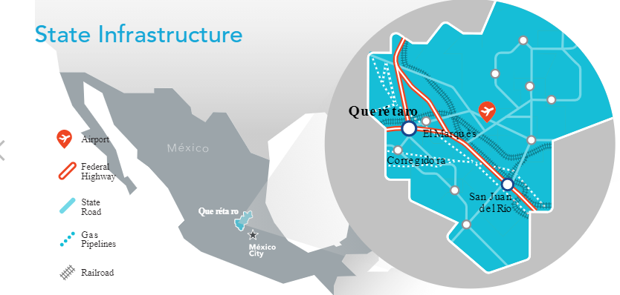
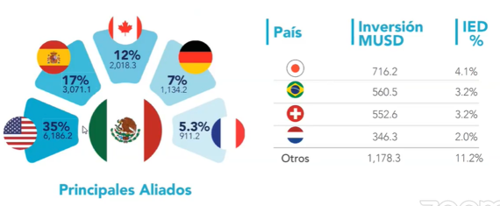
Vinculación Científica y Tecnológica
Universidad Autónoma de Querétaro
Facultad de Contabilidad y Administración- 10, 11 y 12 de noviembre 2021
Justificación
A nivel nacional prevalece la importación de tecnología y poca vinculación entre actores (Campos y Ramos, 2001).
Querétaro:
Ubicación geográfica, crecimiento económico y demográfico (+5.7% PIB, 3° lugar a nivel nacional) (SEDESU).
Juan Manuel Andrade Alvarez – Maestría en Gestión de la Tecnología – (6° cuatrimestre)

Slide 4
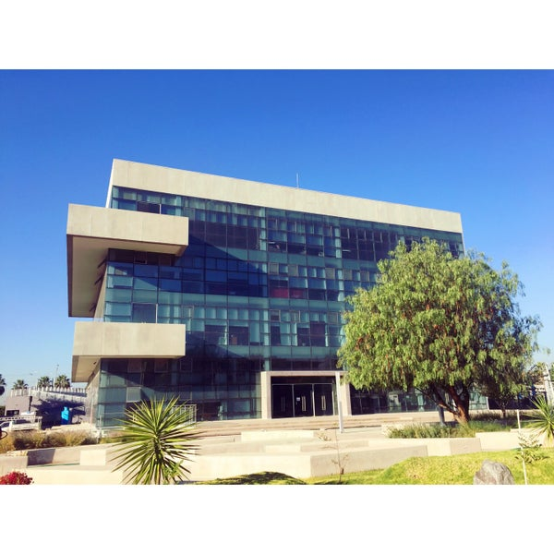



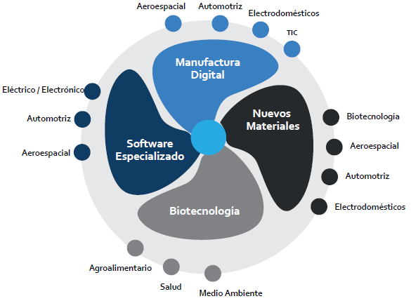
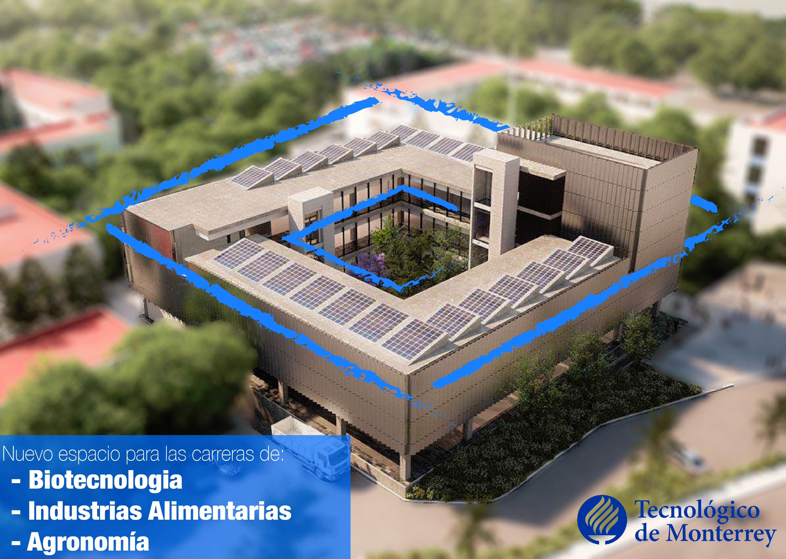
Vinculación Científica y Tecnológica
Universidad Autónoma de Querétaro
Facultad de Contabilidad y Administración- 10, 11 y 12 de noviembre 2021
Justificación
Importancia de los sectores tecnológicos emergentes intensivos en conocimiento, destacando el sector la biotecnológico (Morales, Amaro y Stezano, 2019).
Juan Manuel Andrade Alvarez – Maestría en Gestión de la Tecnología – (6° cuatrimestre)

Slide 5

Vinculación Científica y Tecnológica
Universidad Autónoma de Querétaro
Facultad de Contabilidad y Administración- 10, 11 y 12 de noviembre 2021
Objetivo General
Estructurar la gestión de la vinculación científica y tecnológica de proyectos de investigación del sector biotecnológico queretano, por medio de la propuesta de un modelo, de acuerdo a casos de éxito nacionales e internacionales en base al nivel de vinculación que existe en los sectores productivos más importantes.
Juan Manuel Andrade Alvarez – Maestría en Gestión de la Tecnología – (6° cuatrimestre)

Slide 6
Vinculación Científica y Tecnológica
Universidad Autónoma de Querétaro
Facultad de Contabilidad y Administración- 10, 11 y 12 de noviembre 2021
Objetivos específicos
Detectar
Estado actual de la vinculación del sector biotecnológico queretano
Aplicación de encuestas y entrevistas
Comparar
Factores que impactan en la vinculación de los investigadores y sus investigaciones con el sector productivo.
Correlación
Seleccionar
Los factores mas relevantes en la vinculación
De acuerdo al estado actual y a la investigación documental de casos de éxito.
Integrar
Estructura del modelo preliminar
Basado en los resultados de los tres objetivos anteriores
Juan Manuel Andrade Alvarez – Maestría en Gestión de la Tecnología – (6° cuatrimestre)

Slide 7

Vinculación Científica y Tecnológica
Universidad Autónoma de Querétaro
Facultad de Contabilidad y Administración- 10, 11 y 12 de noviembre 2021
Marco Teórico
Modelo
Determinación mediante representación, prototipando o ejemplificación relativo a otro objeto/fenómeno, de forma abstracta o concreta. Condiciones relevantes el objeto de estudio, teórico-práctico (Carvajal, 2002).
Intento de disminuir la complejidad.
Juan Manuel Andrade Alvarez – Maestría en Gestión de la Tecnología – (6° cuatrimestre)

Slide 8

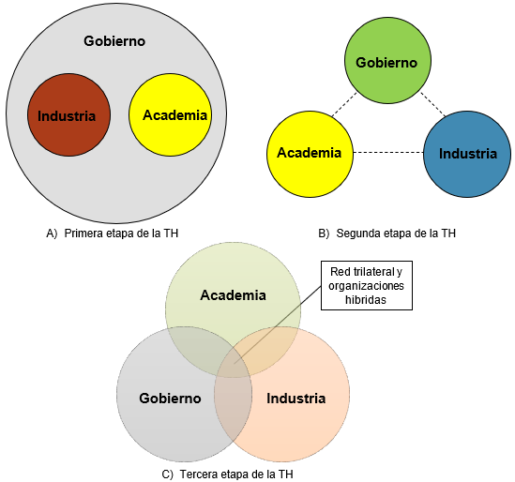
Vinculación Científica y Tecnológica
Universidad Autónoma de Querétaro
Facultad de Contabilidad y Administración- 10, 11 y 12 de noviembre 2021
Marco Teórico
Vinculación
Como parte de la tercer función de la universidad y de CI (Campos y Sánchez, 2005; Alcántar, y Arcos 2004).
Creación de redes
Flujo de contacto en ambos sentidos
Relaciones de generación de conocimiento y desarrollo de capacidades en colaboración con agentes no académicos (OCTS-OEI, 2017). La vinculación como las relaciones “funciones y los actores” (Campos y Ramos, 2001).
Juan Manuel Andrade Alvarez – Maestría en Gestión de la Tecnología – (6° cuatrimestre)

Slide 9

Vinculación Científica y Tecnológica
Universidad Autónoma de Querétaro
Facultad de Contabilidad y Administración- 10, 11 y 12 de noviembre 2021
Biotecnología estructural
Biología
molecular
Genómica
Química
Biología
celular
Ingeniería bioquimica
Microbiología
Ecología
microbiana
de suelos
Marco Teórico
Biotecnología
De acuerdo a la raíz griega Bios-vida, tecnia (thekne)-técnica o cualidad de técnica y logía (logos)-tratado o estudio.
Bioeconomía
Juan Manuel Andrade Alvarez – Maestría en Gestión de la Tecnología – (6° cuatrimestre)

Slide 10

Vinculación Científica y Tecnológica
Universidad Autónoma de Querétaro
Facultad de Contabilidad y Administración- 10, 11 y 12 de noviembre 2021
Metodología
Criterio | Clasificación
Alcance de la investigación | Correlacional
Nivel de conocimiento que genera | Básica
Medición de las variables a investigar | Mixta
Control de las variables | No experimental
Tiempo durante el que se realizará el trabajo | Transversal
Número de variables | Multivariable
Época de estudio | Actual
Juan Manuel Andrade Alvarez – Maestría en Gestión de la Tecnología – (6° cuatrimestre)

Slide 11

Vinculación Científica y Tecnológica
Universidad Autónoma de Querétaro
Facultad de Contabilidad y Administración- 10, 11 y 12 de noviembre 2021
Metodología
Hi
Al estructurar sistemáticamente la vinculación científica y tecnológica mediante un modelo gestión, entonces es posible identificar los factores determinantes donde convergen los distintos actores, y que podrían influenciar positivamente en la cadena de valor para los investigadores y sus proyectos del sector biotecnológico.
Juan Manuel Andrade Alvarez – Maestría en Gestión de la Tecnología – (6° cuatrimestre)

Slide 12

Vinculación Científica y Tecnológica
Universidad Autónoma de Querétaro
Facultad de Contabilidad y Administración- 10, 11 y 12 de noviembre 2021
Metodología
Variable | Dimensión
Vinculación informal | Formación de RH
 | Comunicación
Vinculación formal | Acuerdos de patentamiento y licencias
 | Contratación y asistencia tecnológica
Comercialización | Compra, venta o renta de equipo o instalaciones
 | Ingresos por servicios y asistencia técnica
Coordinación de los procesos de transferencia | Intermediación
Experiencia en las redes | Incentivos y obstáculos
Stezano (2012)
Juan Manuel Andrade Alvarez – Maestría en Gestión de la Tecnología – (6° cuatrimestre)

Slide 13
Vinculación Científica y Tecnológica
Universidad Autónoma de Querétaro
Facultad de Contabilidad y Administración- 10, 11 y 12 de noviembre 2021
Avance de Resultados (Encuesta)
Prueba piloto de encuesta
Estadística descriptiva
Alfa de Cronbach | Alfa de Cronbach basada en los elementos tipificados | N
0.971 | 0.975 | 48
Juan Manuel Andrade Alvarez – Maestría en Gestión de la Tecnología – (6° cuatrimestre)

Slide 14
Vinculación Científica y Tecnológica
Universidad Autónoma de Querétaro
Facultad de Contabilidad y Administración- 10, 11 y 12 de noviembre 2021
Avance de Resultados
(Encuesta-normalización)
Empresa | Sector Productivo | V. Informal | V. Formal | Comercialización | Coord. de procesos de transferencia | Exp. en las redes | Prom. por empresa
1 | Marina | 0.45 | 0.32 | 0.44 | 0.71 | 0.68 | 0.52
2 | Medioambiental | 0.36 | 0.28 | 0.69 | 0.25 | 0.29 | 0.37
3 | Medioambiental | 0.39 | 0.58 | 0.69 | 0.14 | 0.79 | 0.52
4 | Servicios | 0.64 | 0.47 | 0.56 | 0.04 | 0.25 | 0.39
5 | Servicios | 0.23 | 0.10 | 0.06 | 0.00 | 0.00 | 0.08
6 | Manufactura | 0.27 | 0.10 | 0.19 | 0.11 | 0.32 | 0.20
7 | Manufactura | 0.75 | 0.47 | 0.69 | 0.29 | 0.61 | 0.56
8 | Manufactura | 0.14 | 0.32 | 0.53 | 0.11 | 0.00 | 0.22
9 | Manufactura | 0.20 | 0.22 | 0.09 | 0.14 | 0.07 | 0.22
10 | Farmacéutico | 0.45 | 0.20 | 0.34 | 0.18 | 0.64 | 0.36
11 | Farmacéutico | 0.30 | 0.20 | 0.00 | 0.04 | 0.00 | 0.11
12 | Farmacéutico | 0.70 | 0.42 | 0.88 | 0.86 | 0.54 | 0.68
13 | Farmacéutico | 0.14 | 0.07 | 0.13 | 0.11 | 0.00 | 0.20
14 | Agroalimentario | 0.20 | 0.18 | 0.19 | 0.14 | 0.25 | 0.19
15 | Agroalimentario | 0.59 | 0.35 | 0.50 | 0.18 | 0.93 | 0.51
16 | Agroalimentario | 0.34 | 0.20 | 0.09 | 0.07 | 0.57 | 0.26
17 | Agroalimentario | 0.43 | 0.25 | 0.59 | 0.07 | 0.54 | 0.38
18 | Agroalimentario | 0.52 | 0.13 | 0.06 | 0.04 | 0.25 | 0.20
19 | Agroalimentario | 0.61 | 0.40 | 0.47 | 0.43 | 0.64 | 0.51
20 | Agroalimentario | 0.39 | 0.43 | 0.56 | 0.07 | 0.54 | 0.40
21 | Agroalimentario | 0.45 | 0.45 | 0.59 | 0.46 | 0.21 | 0.44
22 | Agroalimentario | 0.23 | 0.18 | 0.22 | 0.25 | 0.57 | 0.29
23 | Agroalimentario | 0.20 | 0.12 | 0.28 | 0.00 | 0.07 | 0.13
24 | Agroalimentario | 0.50 | 0.15 | 0.13 | 0.21 | 0.00 | 0.20
Promedio |  | 0.40 | 0.27 | 0.37 | 0.20 | 0.36
Desviación estándar (s) |  | 0.18 | 0.14 | 0.25 | 0.22 | 0.29
Juan Manuel Andrade Alvarez – Maestría en Gestión de la Tecnología – (6° cuatrimestre)

Slide 15
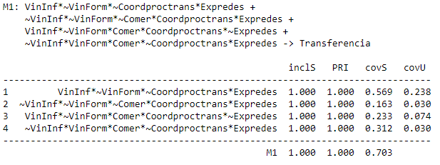
Vinculación Científica y Tecnológica
Universidad Autónoma de Querétaro
Facultad de Contabilidad y Administración- 10, 11 y 12 de noviembre 2021
Avance de Resultados (Encuesta-QCA)
Transferencia
V. Formal
Exp. en las Redes
V. Informal
Coord. Transf.
Comercialización
Juan Manuel Andrade Alvarez – Maestría en Gestión de la Tecnología – (6° cuatrimestre)

Slide 16
Vinculación Científica y Tecnológica
Universidad Autónoma de Querétaro
Facultad de Contabilidad y Administración- 10, 11 y 12 de noviembre 2021
Avance de Resultados (Entrevistas)
Investigador/Academia | Vinculación Informal | Vinculación Formal | Comercialización | Coordinación de transferencia | Experiencia en las redes
1 | 0.43 | 0.07 | 0.07 | 0.21 | 0.21
2 | 0.17 | 0.28 | 0.28 | 0.17 | 0.11
3 | 0.23 | 0.19 | 0.19 | 0.23 | 0.15
4 | 0.42 | 0.08 | 0.13 | 0.16 | 0.21
5 | 0.19 | 0.30 | 0.11 | 0.19 | 0.22
6 | 0.33 | 0.15 | 0.10 | 0.20 | 0.23
7 | 0.27 | 0.31 | 0.12 | 0.18 | 0.12
8 | 0.42 | 0.19 | 0.05 | 0.12 | 0.23
9 | 0.33 | 0.14 | 0.14 | 0.19 | 0.21
Promedio | 0.31 | 0.19 | 0.13 | 0.18 | 0.19
(s) | 0.102 | 0.089 | 0.068 | 0.033 | 0.047
Juan Manuel Andrade Alvarez – Maestría en Gestión de la Tecnología – (6° cuatrimestre)

Slide 17
Vinculación Científica y Tecnológica
Universidad Autónoma de Querétaro
Facultad de Contabilidad y Administración- 10, 11 y 12 de noviembre 2021
Avance de Resultados (correlación)
Academia
Sector Productivo (SP)
 | V. Informal | V. Formal | Comercialización | Coordinación de transferencia | Experiencia en las redes
1 | 0.43 | 0.07 | 0.07 | 0.21 | 0.21
2 | 0.17 | 0.28 | 0.28 | 0.17 | 0.11
3 | 0.23 | 0.19 | 0.19 | 0.23 | 0.15
4 | 0.42 | 0.08 | 0.13 | 0.16 | 0.21
5 | 0.19 | 0.30 | 0.11 | 0.19 | 0.22
6 | 0.33 | 0.15 | 0.10 | 0.20 | 0.23
7 | 0.27 | 0.31 | 0.12 | 0.18 | 0.12
8 | 0.42 | 0.19 | 0.05 | 0.12 | 0.23
9 | 0.33 | 0.14 | 0.14 | 0.19 | 0.21
Promedio | 0.31 | 0.19 | 0.13 | 0.18 | 0.19
(s) | 0.102 | 0.089 | 0.068 | 0.033 | 0.047
Sector | V. Informal | V. Formal | Comercialización | Coordinación de transferencia | Experiencia en las redes
Marina | 0.45 | 0.32 | 0.44 | 0.71 | 0.68
Medioambiental | 0.38 | 0.43 | 0.69 | 0.20 | 0.54
Servicios | 0.43 | 0.28 | 0.31 | 0.02 | 0.13
Manufactura | 0.34 | 0.28 | 0.38 | 0.16 | 0.25
Farmacéutico | 0.40 | 0.22 | 0.34 | 0.29 | 0.29
Agroalimentario | 0.41 | 0.26 | 0.34 | 0.18 | 0.42
Promedio: | 0.40 | 0.30 | 0.41 | 0.26 | 0.38
(s) | 0.04 | 0.07 | 0.14 | 0.24 | 0.20
Juan Manuel Andrade Alvarez – Maestría en Gestión de la Tecnología – (6° cuatrimestre)

Slide 18
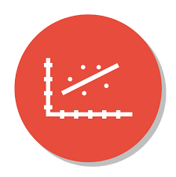
Vinculación Científica y Tecnológica
Universidad Autónoma de Querétaro
Facultad de Contabilidad y Administración- 10, 11 y 12 de noviembre 2021
Avance de Resultados (correlación)
 | V. I. Academia | V. F. Academia | Com. Academia | Coord. T. Academia | Exp. Redes. Academia | V. I. SP | V. F. SP | Com. SP | Coord. SP | Exp. Redes. SP
V. I. Academia | 1.000
V. F. Academia | -0.822 | 1.000
Com. Academia | -0.708 | 0.372 | 1.000
Coord. T. Academia | -0.286 | -0.106 | 0.205 | 1.000
Exp. Redes. Academia | 0.623 | -0.576 | -0.772 | -0.189 | 1.000
V. I. SP | 0.003 | -0.066 | -0.313 | 0.906 | 0.092 | 1.000
V. F. SP | -0.183 | 0.121 | 0.719 | -0.268 | -0.801 | -0.099 | 1.000
Com. SP | -0.288 | 0.294 | 0.675 | -0.475 | -0.702 | -0.222 | 0.942 | 1.000
Coord. SP | 0.472 | -0.366 | -0.541 | 0.145 | 0.371 | 0.473 | 0.103 | 0.162 | 1.000
Exp. Redes. SP | 0.259 | -0.190 | -0.127 | -0.060 | -0.010 | 0.318 | 0.548 | 0.602 | 0.803 | 1.000
Juan Manuel Andrade Alvarez – Maestría en Gestión de la Tecnología – (6° cuatrimestre)

Slide 19
Vinculación Científica y Tecnológica
Universidad Autónoma de Querétaro
Facultad de Contabilidad y Administración- 10, 11 y 12 de noviembre 2021
Referencias
Alcántar, V., y Arcos, J. (2004). La vinculación como instrumento de imagen y posicionamiento de las instituciones de educación superior. Revista Electrónica de investigación educativa. Vol. 6, No. 1-12.
Campos, E., y Ramos, L. (2001). De las Perlas al Collar. Historias de la evolución del CIQA. CIQA Ciencia: México.
Campos, G., y Sánchez, G. (2005). La vinculación universitaria: ese oscuro objeto del deseo. Revista Electrónica de Investigación educativa. Vol. 7, No. 2, 1-13.
Carvajal, A. (2002). Teorías y modelos: formas de representación de la realidad. Revista Comunicación, 12(1), 1-14.
Castillo, L., Lavín, J. & Pedraza, N. (2014). La gestión de la triple hélice: fortaleciendo las relaciones entre la universidad, empresa, gobierno. Multiciencias, 14(4). 438-446
CONACYT. (2015). Agendas estatales y regionales de innovación. Memoria técnica del proyecto. Recuperado de: http://www.agendasinnovacion.org/wp-content/uploads/2015/01/AgendaQuer%C3%A9taro.pdf
CONACYT. (2017). Informe general del estado de la ciencia, la tecnología y la innovación, CONACYT. Recuperado de: http://www.siicyt.gob.mx/index.php/transparencia/informes-conacyt/informe-general-del-estado-de-la-ciencia-tecnologia-e-innovacion/informe-general-2017/4813-informe-general-2017/file
David, R. (2003). Conceptos de administración estratégica. Editorial Pearson Educación. México.
Etzkowitz, H. & Leydesdorff, L. (1998). The Triple Helix a Model for Innovation Studies. Science & Public Policy, 25(3). 195-203.
Heijs, J., y Jiménez, L. (2010). Relaciones Industria-ciencia: importancia, conceptos básicos y factores de éxito. Documentos de trabajo del Instituto de Análisis Industrial y Financiero (IAIF). No, 76.
Morales, M., Amaro, M., y Stezano, F. (2019). Tendencias tecnológicas en el sector biotecnológico: análisis de patentes en México y Estados Unidos. Economía Teoría y Práctica, Nueva Época, 27(51). 17-44
OCTS-OEI, RICYT. (2017). Manual Iberoamericano de indicadores de vinculación de la universidad con el entorno socioeconómico. Manual de valencia.
Secretaria de Desarrollo Sustentable (SEDESU) https://www.queretaro.gob.mx/sedesu/
Stezano, F. (2012). Construcción de redes de transferencia ciencia-industria en el sector de biotecnología en México. Estudio de caso sobre las vinculaciones tecnológicas entre investigadores de CINVESTAV Irapuato y LANGEBIO Y empresas del sector agro-biotecnológico. Estudios Sociales, 20(39). 10-38
Juan Manuel Andrade Alvarez – Maestría en Gestión de la Tecnología – (6° cuatrimestre)

Slide 20
Vinculación Científica y Tecnológica
Universidad Autónoma de Querétaro
Facultad de Contabilidad y Administración- 10, 11 y 12 de noviembre 2021
Andrade Alvarez Juan Manuel
Datos de contacto: jandrade509@alumnos.uaq.mx
4771751118
Juan Manuel Andrade Alvarez – Maestría en Gestión de la Tecnología – (6° cuatrimestre)
Notes:
Muchas gracias por su atención

